Slide 1
用户数据描述性分析与展示说明
潜在购买访客的分类与针对性战略分析
预测模型介绍与可行性说明
分析总结与建议
E-Business电商用户数据分析报告

Slide 2
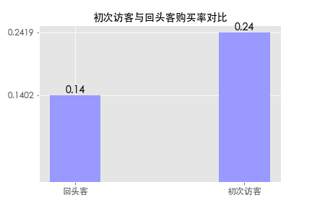
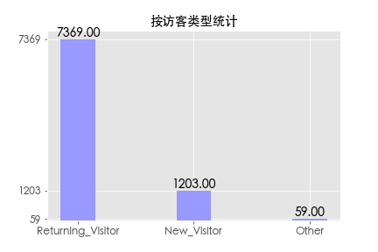
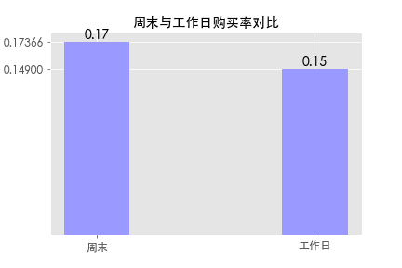
用户数据描述性分析与展示说明
访客类型可视化
周末与工作日购买率对比

Slide 3
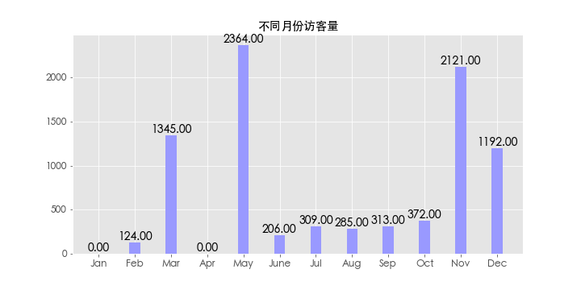
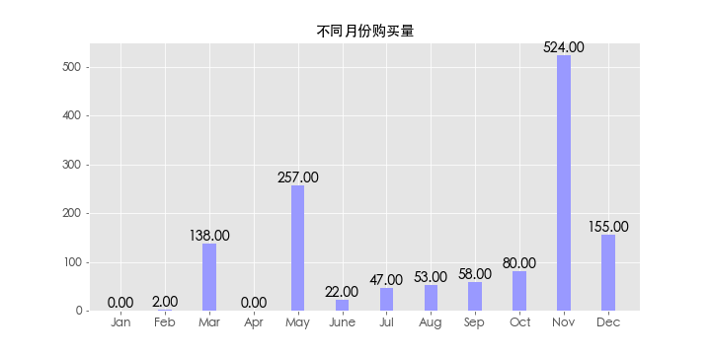
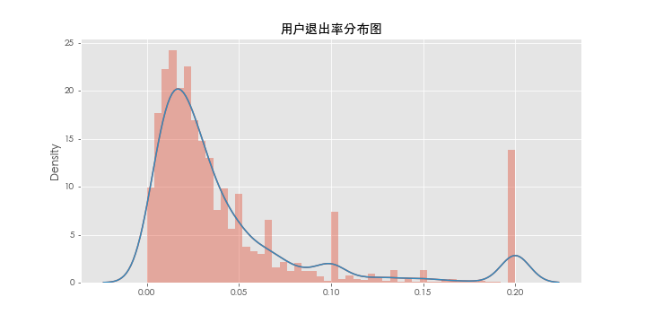
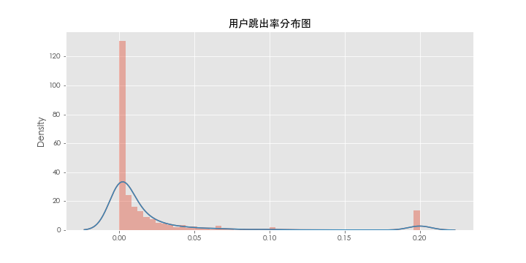
用户数据描述性分析与展示说明

Slide 4
潜在购买访客的分类与针对性战略分析
用户类型 | 群体特征 | 数量 | 转换可能性
类型A | 回头客，浏览产品页面时间少 | 602 | 较高
类型B | 初次访客，产品和信息页面浏览时间与购买者类似 | 912 | 高
类型C | 回头客，信息相关页面浏览时间短 | 5734 | 较高
类型D | 其他类客户，退出率跳出率高 | 47 | 较低

Slide 5
潜在购买访客的分类与针对性战略分析
用户类型 | 策略
类型A | 从数据指标特征来看，这类尽管退出率与跳出率较低，但产品相关页面访问时间较短，作为回头客可能只买一些固定产品，可以通过开发新的相关产品来促进购买。
类型B | 各项指标都与购买者类似，不购买的原因可能是指标之外的原因，可以通过价格歧视，例如发放优惠券等方式来促进购买。
类型C | 信息相关页面浏览时间低于购买群体，可考虑下列原因：是否信息推送有误，是否信息足够新颖吸引到了客户，可通过优化信息相关页面来促进购买。
类型D | 尽管浏览时间较长，但退出率和跳出率很高，可能并未找到自己需求的产品。

Slide 6
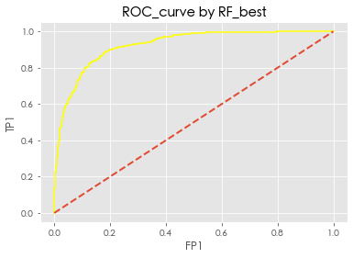
预测模型介绍与可行性说明
预测模型介绍
随机森林模型：随机森林（Random Forest）是一种强大且常用的机器学习算法，它主要用于分类和回归任务。随机森林是一个集成学习方法，它通过组合多个决策树（或者其他基本学习器）来提高模型的性能和鲁棒性。
可行性说明
优点：随机森林具有很高的性能和鲁棒性，通常能够在各种数据集上产生良好的结果。它对于处理高维数据和特征选择效果较好，不需要对数据进行太多的预处理。随机森林能够估计特征的重要性，有助于理解数据中哪些特征对预测最有影响。
随机森林不需要对数据进行太多的预处理，相比于单一的决策树和逻辑回归算法，其鲁棒性更强。此外，使用随机森林的准确率可以保持在87%左右。

Slide 7
分析总结与建议
客户以回头客为主，对新客户吸引力不够；
客户在周末购买转化率更高；
访客量在5月，11月较高，然而只有11月购买量较高，需进一步探究原因；
整体看，用户跳出率不高，退出率大多数在5%及以下；
针对不同类别的潜在购买客户采用不同的策略。

